Slide 1


Корупція (від лат. corrumpere — псувати) — протиправна діяльність, яка полягає у використанні службовими особами їх прав і посадових можливостей для особистого збагачення; підкупність і продажність громадських і політичних діячів.
Розгорнуте визначення містить ЗУ «Про засади запобігання і протидії корупції».
Корупційним правопорушенням вважається умисне діяння, що містить ознаки корупції, вчинене особою, зазначеною у частині першій статті 4 цього Закону, за яке законом установлено кримінальну, адміністративну, цивільно-правову та дисциплінарну відповідальність.

Slide 2




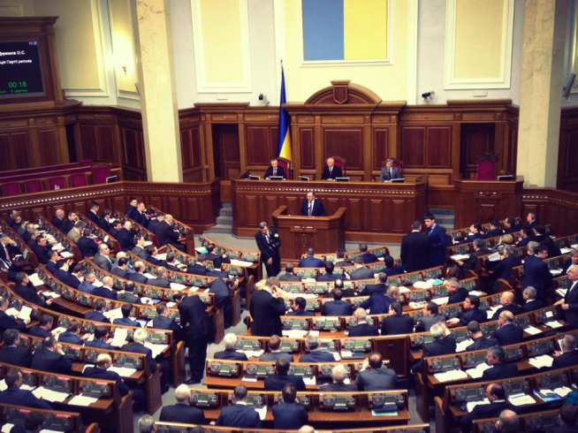


Корупції може бути схильна будь-яка людина, що володіє дискреційною владою — владою над розподілом якихось ресурсів, що не належать йому, на свій розсуд (чиновник, депутат, суддя, співробітник правоохоронних органів, адміністратор, екзаменатор, лікар тощо).

Slide 3
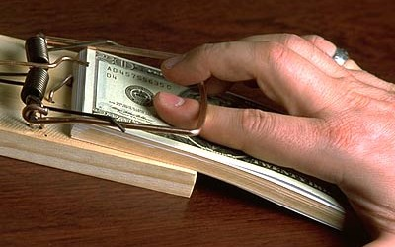

Види корупції:
Хабарництво:
отримання особою в будь-якому вигляді винагороди (хабара) за виконання чи невиконання в інтересах того, хто дає хабара, чи в інтересах третьої особи будь-якої дії з використанням наданої їй влади чи службового становища;

Slide 4
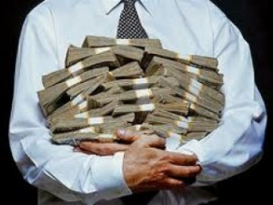
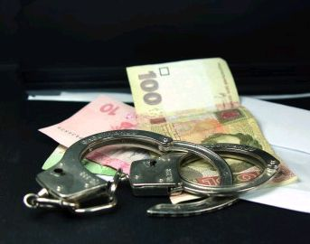
Розкрадання:
умисне незаконне обернення певним способом чужого майна на свою користь або користь інших осіб із корисливих мотивів з використанням посадового становища;

Slide 5


Шахрайство:
поведінка, націлена на обман або введення в оману приватної або юридичної особи з метою особистої вигоди або вигоди третьої сторони;

Slide 6

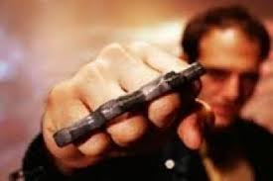
Вимагання:
примушування приватної або юридичної особи сплатити гроші або надати інші цінності в обмін на певні дії або бездіяльність;

Slide 7
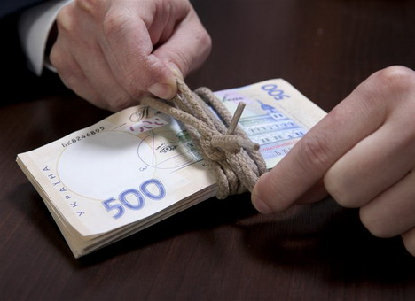

Зловживання:
зловживання владою або посадовим становищем, перевищення влади або посадових повноважень та інші посадові злочини, що вчиняються для задоволення корисливих чи інших особистих інтересів або інтересів інших осіб;

Slide 8
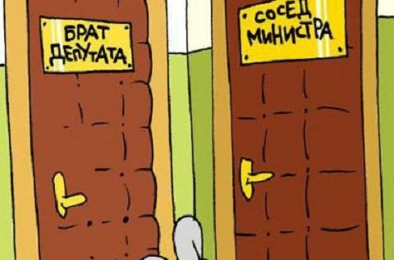

Кумівство:
перевага у наданні грошових коштів або іншого майна, переваг, пільг, послуг, нематеріальних активів наближеним особам, родичам, ін.

Slide 9

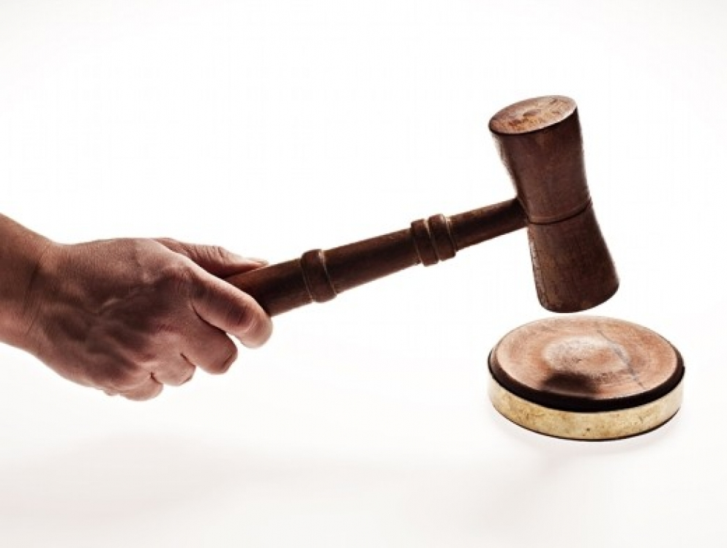
Інше:
використання інформації, одержаної під час виконання посадових обов’язків, у корисливих чи інших особистих інтересах, необґрунтована відмова у наданні відповідної інформації, несвоєчасне її надання, надання недостовірної чи неповної службової інформації; неправомірне втручання з використанням посадового становища у діяльність інших державних органів чи посадових осіб з метою перешкоджання виконанню ними своїх повноважень чи домагання прийняття неправомірного рішення.

Slide 10

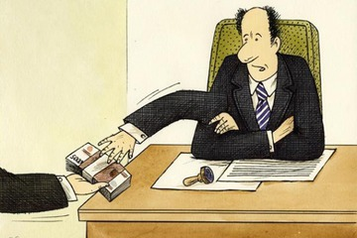
Типи взаємодіючих суб'єктів
Побутова корупція - породжується взаємодією пересічних громадян і чиновників. У неї входять різні подарунки від громадян і послуги посадовій особі і членам його сім'ї. До цієї категорії також відноситься кумівство .

Slide 11
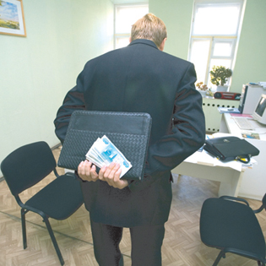

Ділова корупція - виникає при взаємодії влади і бізнесу. Наприклад, у разі господарської суперечки, сторони можуть прагнути заручитися підтримкою судді з метою винесення ухвали в свою користь.

Slide 12

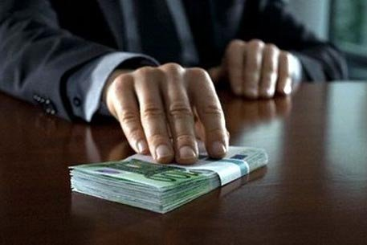
Корупція верховної влади - відноситься до політичного керівництва і верховних судів в демократичних системах. Вона стосується груп, що стоять у влади, недобросовісна поведінка яких полягає в здійсненні політики в своїх інтересах і в збиток інтересам виборців.

Slide 13

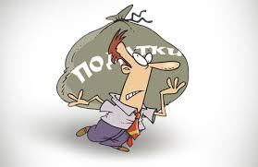

Шкода від корупції
неефективний розподіл і витрачання державних коштів і ресурсів; неефективність корупційних фінансових потоків з погляду економіки країни;
втрати податків, коли податкові органи привласнюють собі частину податків;
втрати часу через чинення перешкод, зниження ефективності роботи державного апарату в цілому;

Slide 14



розорення приватних підприємців;
зниження інвестицій у виробництво, уповільнення економічного зростання;
пониження якості суспільного сервісу;
нецільове використання міжнародної допомоги країнам, що розвиваються, що різко знижує її ефективність;

Slide 15


неефективне використання здібностей індивідів: замість виробництва матеріальних благ люди витрачають час на непродуктивний пошук ренти;
зростання соціальної нерівності;
посилення організованої злочинності — банди перетворюються на мафію;
занепад політичної легітимності влади;
зниження суспільної моралі .

Slide 16
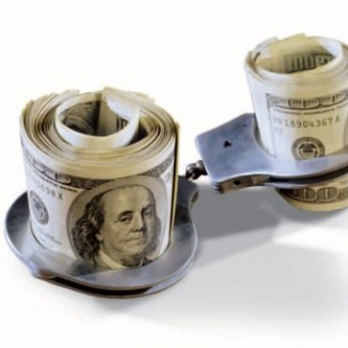

Причини корупції
Причини корупції для кожної із країн можуть відрізнятися, але головними серед них будуть невдало побудована система державного управління (або незакінчені реформи в системі органів державного управління), непрофесійність топ-менеджерів в державі, відверто недосконала судова система, політична корупція в парламенті, брак політичної волі національних лідерів щодо ефективного протистояння проявам корупції, насамперед проявам політичної корупції, слабкість інститутів громадянського суспільства .

Slide 17
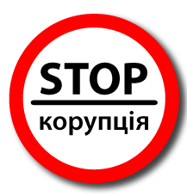
Сінгапурська стратегія боротьби з корупцією
Сінгапурська стратегія боротьби з корупцією відрізняється строгістю і послідовністю, грунтуючись на «логіці в контролі за корупцією»: «спроби викоренити корупцію повинні грунтуватися на прагненні мінімізувати або виключити умови, що створюють як стимул, так і можливість схилення особи до здійснення корумпованих дій».

